Slide 1

Quỳnh Nga IT
Khởi động hành trình của bạn!
IT Comtor
Lý Thuyết Nghề
Dành cho người thông thoại ngoại ngữ:
tiếng Anh, tiếng Trung, tiếng Nhật, tiếng Hàn, tiếng Thái…
Mọi tài liệu trong khóa đều là tài liệu giả lập.

Slide 2
Hiểu về Phát triển phần mềm

Slide 3
Phát triển phần mềm là gì?
Phát triển phần mềm = là hoạt động chuyển nhu cầu của người dùng thành một sản phẩm phần mềm thông qua lập trình máy tính.
📱 Ví dụ:
App đặt đồ ăn (Now, GrabFood)
Phần mềm học tiếng Anh
Game chơi trên điện thoại
Tất cả đều là phần mềm do con người tạo ra bằng cách viết mã lệnh.

Slide 4



Các loại ứng dụng phần mềm
Destop app
Web app
Mobile app

Slide 5
Quy trình phát triển phần mềm
1
2
3
4
5
6
Requirements
Design
Development
Testing
Deployment
Maintenance
Thu Thập Yêu cầu
Phân Tích Và Thiết Kế
Phát Triển
(Lập trình)
Kiểm Thử
Triển Khai
Bảo Trì

Slide 6
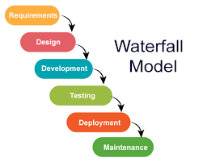
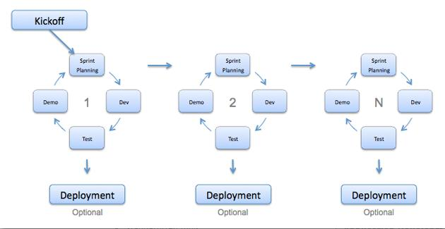
Mô hình phát triển phần mềm
Waterfall
Agile Scrum
Phát triển tuần tự theo từng giai đoạn cố định
Khó thay đổi khi đã hoàn tất một giai đoạn
Phát triển linh hoạt theo từng vòng lặp.
Dễ dàng thay đổi theo phản hồi thực tế.

Slide 7







Các vai trò “tiêu biểu” trong dự án
BrSE
BA
DESIGNER
Kỹ sư cầu nối
Phân tích nghiệp vụ
(Business Analyst)
Phụ trách thiết kế
UI UX
PM
Quản lý dự án
(Project Manager)
TESTER
COMTOR
DEV
Lập trình viên
(Developer)
Nhân viên kiểm thử
(QA, QC)
Phiên dịch viên
(Communicator)

Slide 8
Công việc của IT Comtor

Slide 9
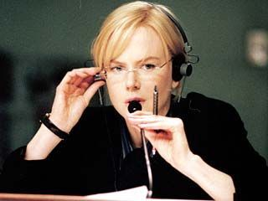

Công việc của IT Comtor
Giao tiếp khách hàng
Biên dịch tài liệu

Slide 10
Giao tiếp khách hàng
Giao tiếp trực tiếp (họp trực tiếp, mặt đối mặt, customer care…)
Giao tiếp qua Video (họp online qua Googlemeet, zoom…)
Giao tiếp qua chat (Slack, Teams, Chatwork…)
Giao tiếp qua email (gửi thư điện tử)

Slide 11
Biên dịch tài liệu
1
2
3
4
5
6
Requirements
Design
Development
Testing
Deployment
Maintenance
Tài liệu yêu cầu
Q&A (file, chát, meeting)...
Tài liệu thiết kế (hệ thống, DB, UI…)
Q&A…
Report
Q&A
Issue
Update document
Change request…
Test plan, test specs, test case,
Bug list, bug report, test result, log lỗi,
Q&A…
Demo case
User manual
Guideline…
Change request, issue sau triển khai
Yêu cầu trong giai đoạn bảo trì…

Slide 12
Một số công việc khác
Quản lý Báo cáo Tiến độ | Hỗ trợ kiểm thử | Thực hiện công việc theo yêu cầu của quản lý
Giám sát tình hình dự án (member, trạng thái làm việc, task phụ trách, tiến độ, risk…) | Viết testcase | Hỗ trợ comtor dự án khác khi cần.
Thực hiện báo cáo tiến độ, issue, risk với quản lý hai bên. | Thực hiện test | Hỗ trợ các team khác khi cần, ví dụ: hỗ trợ phỏng vấn ứng viên, biên dịch CV, hỗ trợ làm tài liệu tiếp cận khách hàng mới v.v.
Đầu mối contactpoint mọi trao đổi giữa site VN và NB | Log bug | Chăm sóc khách hàng: Đón tiếp khách hàng sang công tác, khách đến công ty: đón sân bay, họp, đi ăn trưa ăn tối, tham quan.

Slide 13
Quản Lý Đào Tạo (Senior Comtor, Comtor Leader)
Quản lý | Đào tạo và xây dựng đội nhóm
Quản lý, đánh giá nhân sự trong team comtor. | Tạo lớp học nội bộ cho comtor phát triển kỹ năng chính: tiếng Nhật, Phối hợp với các nhóm BA, tester, PM đào tạo định kỳ các kỹ năng khác: quản lý, test, phân tích nghiệp vụ
Điều phối comtor vào dự án, điều phối khi có biến động về nhân sự. | Phỏng vấn và đánh giá nhân sự sử dụng tiếng Nhật như Comtor, JBA, BrSE, JTester.

Slide 14
Giao tiếp với khách hàng

Slide 15
Giao tiếp trực tiếp - phiên dịch
1. Chuẩn bị trước buổi gặp
Trang phục: Lịch sự, trang nhã, phù hợp hoàn cảnh (không quá xuề xòa, cũng không quá phô trương).
Đến sớm: Có mặt trước 5–10 phút để ổn định, tránh vội vã.
Dụng cụ: Mang theo sổ, bút, laptop nếu cần để ghi chép. Chuẩn bị danh thiếp để trao đổi.
Tìm hiểu khách hàng: Nắm sơ lược về công ty, dự án, người tham gia trước khi gặp.
2. Trong khi giao tiếp
Vị trí ngồi/đứng: Gần đối tượng dịch/chủ trì, giữ vị thế thuận lợi để trao đổi.
Giới thiệu: Giới thiệu bản thân và team dự án, nhất là lần gặp đầu tiên.
Thái độ: Vui vẻ, thân thiện, ánh mắt tập trung vào đối phương.
Chú ý lắng nghe: Không ngắt lời, nhắc lại ý chính để xác nhận.
Tránh làm việc riêng: Không sử dụng điện thoại, laptop khi chưa được phép.
Ngôn ngữ cơ thể: Tư thế thẳng, gật đầu khi lắng nghe, không khoanh tay hoặc nhìn quanh.
Khi phiên dịch: giữ giọng rõ ràng, trung lập, không thêm/bớt nội dung.
3. Sau buổi gặp
Tóm tắt lại nội dung chính: Ghi chú ngay khi xong buổi họp để tránh quên.
Xác nhận thông tin: Gửi lại email recap (minutes of meeting) để khách hàng xác nhận.
Theo dõi hành động tiếp theo: Thống nhất ai làm gì, deadline bao giờ.

Slide 16
Giao tiếp qua video
1. Chuẩn bị trước buổi họp
Lên lịch rõ ràng: Thống nhất thời gian, gửi link meeting, đặt phòng họp (nếu cần), mời đúng người tham gia.
Chuẩn bị nội dung: Đọc trước tài liệu, trao đổi trước với team, list câu hỏi & câu trả lời.
Tham gia sớm: Vào phòng họp trước 5–10 phút, mang theo sổ, bút để ghi chú.
Mở sẵn tài liệu cần chia sẻ: Đặt ở chế độ dễ truy cập để tránh mất thời gian tìm kiếm trong buổi họp, chỉ mở đúng tài liệu cần thiết, tránh lộ file nội bộ.
2. Trong khi họp
Không gian họp: Chọn nơi yên tĩnh, ánh sáng đủ, nền gọn gàng (tránh hình ảnh gây phân tâm).
Kiểm tra thiết bị: Đảm bảo mạng ổn định, webcam rõ, mic và tai nghe hoạt động tốt.
Bật camera: Giúp khách hàng thấy thái độ chuyên nghiệp, thân thiện.
Ghi âm/Ghi hình (nếu được phép): Để tiện tổng hợp nội dung sau buổi họp.
Thái độ giao tiếp: Nhìn vào camera khi nói, gật đầu, mỉm cười thể hiện sự tập trung.
3. Sau buổi họp
Gửi recap ngay: Tóm tắt nội dung, các điểm đã thống nhất, công việc tiếp theo và deadline.
Theo dõi action items: Đảm bảo có người chịu trách nhiệm từng đầu việc.

Slide 17
Giao tiếp qua email
1. Khi viết email
Lời chào: Luôn chào hỏi mở đầu (ví dụ: Dear Mr. Tanaka, hoặc Kính gửi Anh Nam,).
Thời gian phản hồi: Trả lời trong vòng 24h. Nếu chưa có câu trả lời chính thức, phản hồi tạm: “Chúng tôi đã nhận được email và sẽ phản hồi chi tiết trước 10h sáng mai”.
Ngắn gọn, rõ ràng: Viết đoạn dễ đọc, nội dung chính trong khoảng 1/3 màn hình (dễ theo dõi trên desktop/mobile).
Phong cách: Lịch sự, khiêm nhường, tránh từ ngữ suồng sã.
2. Đính kèm file
Kích thước file: Không vượt quá 20MB.
Nếu file lớn: Sử dụng dịch vụ chia sẻ file (Google Drive, OneDrive, Dropbox…).
Bảo mật: Với tài liệu quan trọng, cần mã hóa/đặt mật khẩu và gửi mật khẩu qua kênh khác (chat/phone).
3. Trước khi gửi email
Kiểm tra địa chỉ người nhận: TO, CC, BCC đúng đối tượng.
Tiêu đề email rõ ràng: Nêu đúng nội dung/chủ đề chính (ví dụ: [Project A] Biên bản họp ngày 29/9/2025).
Chuẩn bị nội dung: Sắp xếp ý theo trình tự logic
Kiểm tra chính tả: Đặc biệt là tên khách hàng, công ty khách.
4. Sau khi gửi email
Theo dõi phản hồi: Nếu sau 1–2 ngày chưa có trả lời, cần follow-up nhắc nhở lịch sự.
Lưu trữ email: Đặt nhãn (label) hoặc lưu trong thư mục dự án để tiện tra cứu sau này.

Slide 18
Giao tiếp qua chát (Slack, Teams, Chatwork …)
1. Khi gửi tin nhắn
Xác định đúng người nhận: Mention đúng người, CC thêm người liên quan nếu cần. Viết đúng tên khách hàng.
Chuẩn bị nội dung: Nghĩ kỹ thông tin cần truyền đạt, viết rõ ràng, tránh gửi dồn dập nhiều tin ngắn gây khó đọc.
Trả lời đúng luồng (thread): Để nội dung dễ theo dõi, tránh thất lạc thông tin.
Nội dung ngắn gọn, súc tích: Nếu thông tin dài, nên chia thành từng đoạn, có bullet point, đánh số.
Chiều dài tin nhắn: Nên giới hạn trong khoảng 1/3 màn hình. Tránh viết dàn trải hết chiều ngang.
Phong cách lịch sự, khiêm nhường: Dù là chat nhanh, vẫn cần giữ ngôn ngữ chuẩn mực.
2. Khi nhận tin nhắn từ khách hàng
Luôn phản hồi xác nhận:
Lần 1: Thông báo đã tiếp nhận thông tin: “Đã nhận được yêu cầu, chúng tôi sẽ xử lý và phản hồi sau”.
Lần 2: Trả lời chính thức sau khi đã xử lý xong.
Giữ tương tác kịp thời: Không để khách hàng chờ quá lâu mà không có phản hồi.
Tránh spam emoji hoặc reaction không phù hợp.
Nếu thảo luận vấn đề phức tạp, nên đề xuất chuyển sang video call để xử lý nhanh.
Không gửi file quan trọng trực tiếp trong chat (dễ trôi), nên upload lên drive và gửi link.
3. Sau khi trao đổi
Lưu lại thông tin quan trọng: Pin hoặc copy vào task tracker (Jira, Trello, Backlog…) để quản lý.
Follow-up: Nếu khách hàng chưa trả lời, có thể nhắc lại lịch sự sau một khoảng thời gian hợp lý.
Đặt status/availability rõ ràng (online, offline, in meeting…) để khách hàng biết khi nào liên hệ.

Slide 19
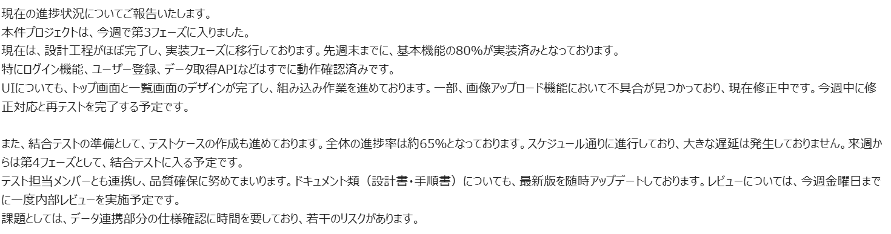
Ví dụ không nên

Slide 20
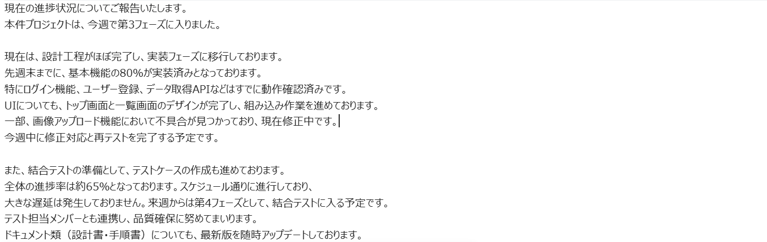
Ví dụ sửa

Slide 21
Biên dịch tài liệu

Slide 22
Quy tắc dịch chung
Đảm bảo các yếu tố sau:
Tính chính xác (tính đúng và tính đủ): Đảm bảo ý nghĩa được truyền tải chính xác từ bản gốc sang bản dịch.
Tính tự nhiên: Sử dụng cách diễn đạt tự nhiên trong tiếng Việt, tránh dịch máy móc theo cấu trúc.
Tính nhất quán: Duy trì sự nhất quán trong việc sử dụng thuật ngữ và phong cách xuyên suốt bản dịch.

Slide 23
Các bước xử lý yêu cầu dịch
Bước 1: Tiếp nhận yêu cầu. Copy file cần dịch ở thời điểm nhận yêu cầu về folder lưu trữ riêng của Comtor trong dự án.
Bước 2: Tính toán khối lượng số words. Dùng công cụ đo lường số words chính xác, khi cần. Không ước tính theo cảm tính.
Bước 3: Ước tính thời gian
Estimate theo công thức tốc độ dịch trung bình:
+ Dịch xuôi (ngôn ngữ khác -> tiếng Việt): 800 words/giờ
+ Dịch ngược (tiếng Việt -> ngôn ngữ khác): 400 words/giờ
Bước 4: Thông báo thời gian dự kiến có thể trả file dịch cho team. Sau đó tiến hành dịch.
Bước 5: Sau khi hoàn thiện dịch, thực hiện check format file, check hiển thị trước khi gửi cho khách hàng.

Slide 24
Xử lý dịch
Xác định khối lượng tài liệu:
Trường hợp tài liệu khoảng < 1,5 page, 1~2 sheet: Có thể dịch và trả file hoàn thiện được -> dịch và trả luôn 1 lần.
Trường hợp tài liệu dài > 2 pages, > 2 sheets trở lên, tốn thời gian dịch và chờ đợi, có khả năng ảnh hưởng tiến độ phát triển: Dịch và trả file 2 lần.
+ Lần 1: Xử lý nhanh tài liệu bằng tool và trả file nhanh chóng. Báo trước là file chưa được review, team đọc tạm trước.
+ Lần 2: Review và trả team file hoàn thiện.

Slide 25
Ứng dụng AI vào xử lý dịch nhanh
Trường hợp:
Phụ trách nhiều dự án
Cần tăng tốc độ dịch thuật gấp 2–3 lần.
Duy trì tính nhất quán.
Hạn chế lỗi và công sức hiệu đính.
Hướng dẫn cụ thể trong khóa Thực Hành Dịch cho BrSE, Comtor
Sử dụng Google Dịch
Sử dụng ChatGPT, Claude
Sử dụng Script dịch
Sử dụng dịch trên Google Doc, Google sheet

Slide 27
Một số chú ý khi dịch xuôi từ ngôn ngữ khác -> tiếng Việt
Dịch song ngữ đối với tên item, message, tên button, để lại từ gốc theo công thức [ログイン/Login]
Đặt các phần cố định như tên item, message vào ngoặc “ ” [ ]
Ví dụ về Message：
パスワードが間違っています。エラーメッセージを確認してください。
Dịch là:
[パスワードが間違っています。エラーメッセージを確認してください。/Mật khẩu không đúng. Vui lòng kiểm tra thông báo lỗi.]

Slide 28
Ví dụ về tên Item: メール配信設定は有効にしてください。
Dịch là: Hãy thiết lập [メール配信設定/Email Delivery Settings] thành trạng thái "Enable". (hoặc [メール配信設定/Cài đặt gửi thư])
→ Lý do: khi dịch ngược, nếu không có phần [メール配信設定/Email Delivery Settings] thì có thể không dùng chính xác tên item trong hệ thống. Có thể sẽ dịch là メール送信設定 chẳng hạn.

Slide 29
Ví dụ về Button
変更内容を保存するボタンのラベルを「下書きとして保存」にしてください。
Hãy để lable của button lưu nội dung thay đổi là「下書きとして保存/Lưu nháp」.
→ Nếu không giữ song ngữ, khi dịch ngược, team viết là "Lưu nháp" có thể bị dịch nhầm thành 一時保存、下書き保存 chẳng hạn

Slide 30
Giữ nguyên các thuật ngữ tiếng Anh thường dùng, ví dụ như 'class', 'method', 'UT', 'IT', 'file', “enable” “disable”
Ví dụ:
生成: Gen, generate プルダウン: Pulldown
非活性: Inactive 活性: Active

Slide 31
Một số chú ý khi dịch ngược từ tiếng Việt -> ngôn ngữ khác
Cần giữ nguyên định dạng file gốc, sheet, item, column, không thay đổi thứ tự.
Cần quản lý thống nhất 1 nguồn với khách hàng.
Nhất quán trong việc sử dụng thuật ngữ.
Chú ý khi dịch con số (hay gặp trong testcase)
＞＝100 ＜＝100 = 100
< 100 > 100

Slide 32
Mẫu tài liệu thường gặp

Slide 33
Weekly report

Slide 34
Testcase

Slide 35
Q&A

Slide 36
Kickoff meeting

Slide 37
Closing meeting

Slide 38
Mail

Slide 39
Bug list

Slide 40
Biên bản họp

Slide 41
Tài liệu Design

Slide 42
Tài liệu hợp đồng NDA

Slide 43
File handover dự án
File handover: https://docs.google.com/spreadsheets/d/1-plLk7BqRHbHQjQZfG5ts_DViXgewozz/edit?usp=sharing&ouid=104416917441975431198&rtpof=true&sd=true
File sample: https://docs.google.com/spreadsheets/d/1YYWdursZ26ftn7RyM5RO0ge4UZjYWczD/edit?usp=sharing&ouid=104416917441975431198&rtpof=true&sd=true

Slide 44
Xử lý tài liệu dài như pdf, docx, excel, ảnh

Slide 45
Định hướng nghề

Slide 46

Hướng phát triển chính
01
Phát triển theo chiều dọc
Chuyên sâu về ngôn ngữ: Comtor Leader
02
Phát triển theo chiều ngang
Mở rộng skills: BrSE, BA, PM

Slide 47

Hướng 1: Comtor Leader
- Trau dồi tiếng Nhật nâng cao
- Học quản lý team dịch, mentoring
- Dẫn dắt dự án, xử lý vấn đề với khách hàng
- Phù hợp với người thích ngôn ngữ, tổ chức

Slide 48
Hướng 2: BrSE / BA / PM
👉 Là người giỏi dịch.
👉 Là người thích hiểu sâu.
👉 Là người có thiên hướng quản lý.

Slide 49

CHỌN HƯỚNG PHÙ HỢP
Không ai giỏi cả tiếng Nhật + kỹ thuật + quản lý ngay từ đầu. -> Phải làm.
Hành động trước
-> trở nên đủ trong hành trình đó.
Xác định rõ “mình sẽ đi theo hướng nào”
-> tránh dậm chân tại chỗ sau 2–3 năm.

Slide 50

QUỲNH NGA IT
THANK YOU
Cảm ơn bạn đã chọn và đồng hành cùng khóa học IT Comtor.
Mong rằng những kiến thức hôm nay sẽ trở thành hành trang quý giá cho tương lai của bạn!

